Slide 1
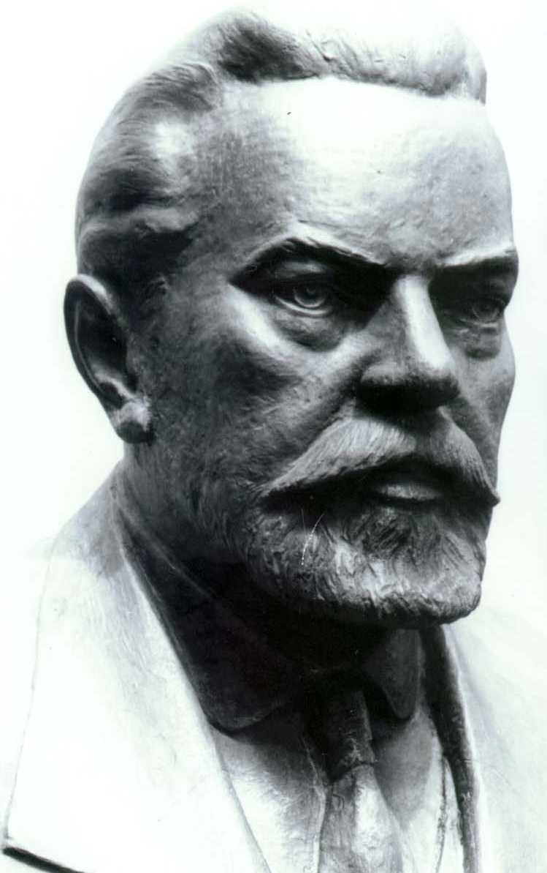
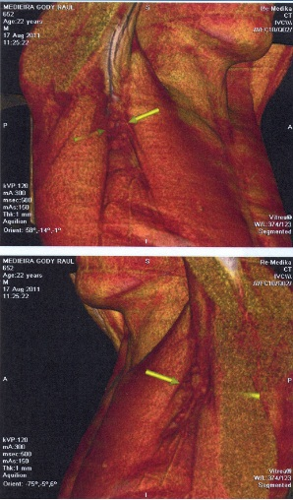
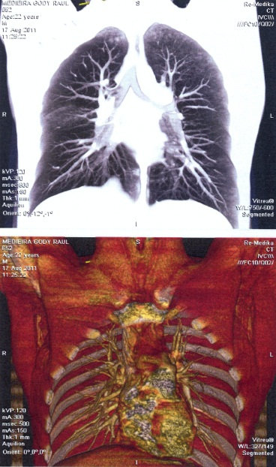
No retorno, o diagnóstico de brucelose!
Marcos Vinicius da Silva
Instituto de Infectologia Emilio Ribas e Faculdade de Medicina da PUC-SP São Paulo, SP. Brasil
mvsilva@pucsp.br marcos.silva@emilioribas.sp.gov.br
Introdução
A brucelose é uma zoonose causada por bactérias do gênero Brucella sp, de distribuição mundial, reemergente, responsável por problemas sanitários importantes nos países desenvolvidos e nos em desenvolvimento. O quadro clínico é polimórfico e com evolução: aguda, subaguda ou crônica, o que lhe conferiu o nome de Doença das Mil Faces. O objetivo desse é relatar a ocorrência da brucelose humana em dois viajantes que retornaram ao Brasil procedentes da Europa.
Relato de casos
Caso 1 Masculino com 62 anos, que retornou de viagem a Portugal, Região de Trás-os-Montes, há 5 meses da admissão, onde permaneceu durante 33 dias. Há 3 meses passou a apresentar febre noturna com sudorese, calafrios, astenia, tosse seca e artralgia nos braços e nos ombros. Informou ter consumido queijo produzido com leite de cabra de fabricação doméstica, durante a viagem. Brucella melitensis foi isolada nas hemoculturas e o paciente foi tratado com doxiciclina e rifampicina por 6 semanas, sem recidiva após 1 ano de acompanhamento ambulatorial. A irmã e o cunhado do paciente que viajaram juntos, também tiveram brucelose, diagnosticados em Paris, França, onde moram.
Caso 2 Masculino com 22 anos, que retornou da Inglaterra, Londres, onde permaneceu por 18 meses cursando gastronomia. Retornou ao Brasil para tratamento médico, pois apresentava febre, dor na garganta e no corpo, enfartamento ganglionar, tosse seca e cefaleia há 45 dias da admissão. No retorno foi internado com febre, dispneia e enfartamento ganglionar nas cadeias periféricas e profundas. Referiu que durante o curso consumiu carne de vaca, cordeiro, porco, coelho, lebre, veado, alce, pato e faisão de caça. Também consumiu presunto e chouriço de produção artesanal, leite, queijo e iogurte de leite de vaca, cabra e ovelha. Esses produtos eram originários da Inglaterra, Espanha, França, Itália, Portugal, Argentina e Irã. O diagnóstico de brucelose foi estabelecido por método molecular (PCR) na urina. Pela gravidade do quadro o paciente foi tratado por 6 meses com doxiciclina e rifampicina, sem recidiva após 2 anos de acompanhamento.
Caso 2
Gânglio axilar direito
Gânglio axilar esquerdo
Gânglios mediastinais
Conclusão
APOIO
A brucelose humana é doença de difícil diagnóstico e deve sempre ser lembrada na investigação clínica dos viajantes que no retorno de suas viagens ou mesmo depois, apresentem febre subaguda ou prolongada.
CENTRO DE ESTUDOS “EMÍLIO RIBAS”

